Slide 1
Взаимно обратные
числа

Slide 2
Представьте в виде неправильной дроби:

Slide 3
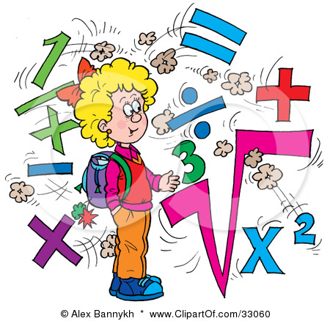
Выполните умножение:

Slide 4
Решите уравнение:

Slide 5
Приведите примеры взаимно обратных чисел.
Найдите значение выражения:

Slide 6
Определение взаимно обратных чисел
при а ≠ 0 и в ≠ 0

Slide 7
1. Какие числа называют взаимно обратными?
2. Как записать число, обратное дроби?
3. Как записать число, обратное натуральному числу?
4. Как записать число, обратное смешанному числу?

